Slide 4
РДШ В ШКОЛАХ САМАРСКОЙ ОБЛАСТИ
С 1 сентября 2016 года
11 школ: 1 опорная школа, 10 пилотных школ
С 1 сентября 2017 года
58 школ реализуют практики
Российского движения школьников
С 1 ноября 2018 года
165 школ
С 8 декабря 2018 года
180 школ реализуют практики
Российского движения школьников
ЮНЫЕ ПОГРАНИЧНИКИ
ЮНЫЕ АРМЕЙЦЫ
ЮНЫЕ СПАСАТЕЛИ

Slide 5
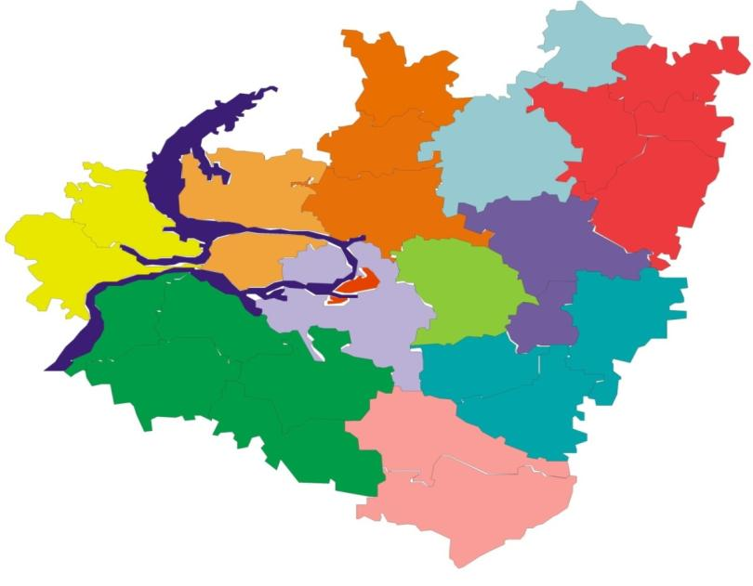
Школы, реализующие практики РДШ в Самарской области по образовательным округам
Северное ТУ
Северо-Западное ТУ
10
Северо-
Восточное ТУ
Центральное ТУ
15
10
г.о.Тольятти
11
Тольятти
Отрадненское ТУ
25
17
13
Самара
Западное ТУ
81
Кинельское ТУ
9
41
г.о.Самара
20
Юго-Восточное ТУ
11
Юго-Западное ТУ
9
Южное ТУ
Поволжское ТУ
272 учреждений

Slide 6
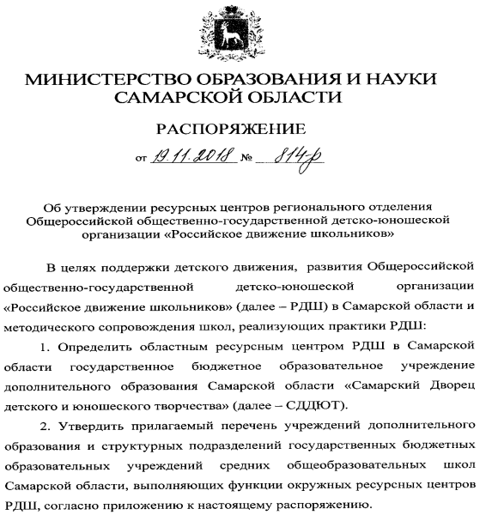
Ресурсные центры РДШ
Распоряжение министерства образования и науки Самарской области «Об утверждении ресурсных центров РДШ»
13 ресурсных центров – учреждения дополнительного образования в образовательных округах
Областной ресурсный центр РДШ - СДДЮТ
ЮНЫЕ ПОГРАНИЧНИКИ
ЮНЫЕ АРМЕЙЦЫ
ЮНЫЕ СПАСАТЕЛИ

Slide 21
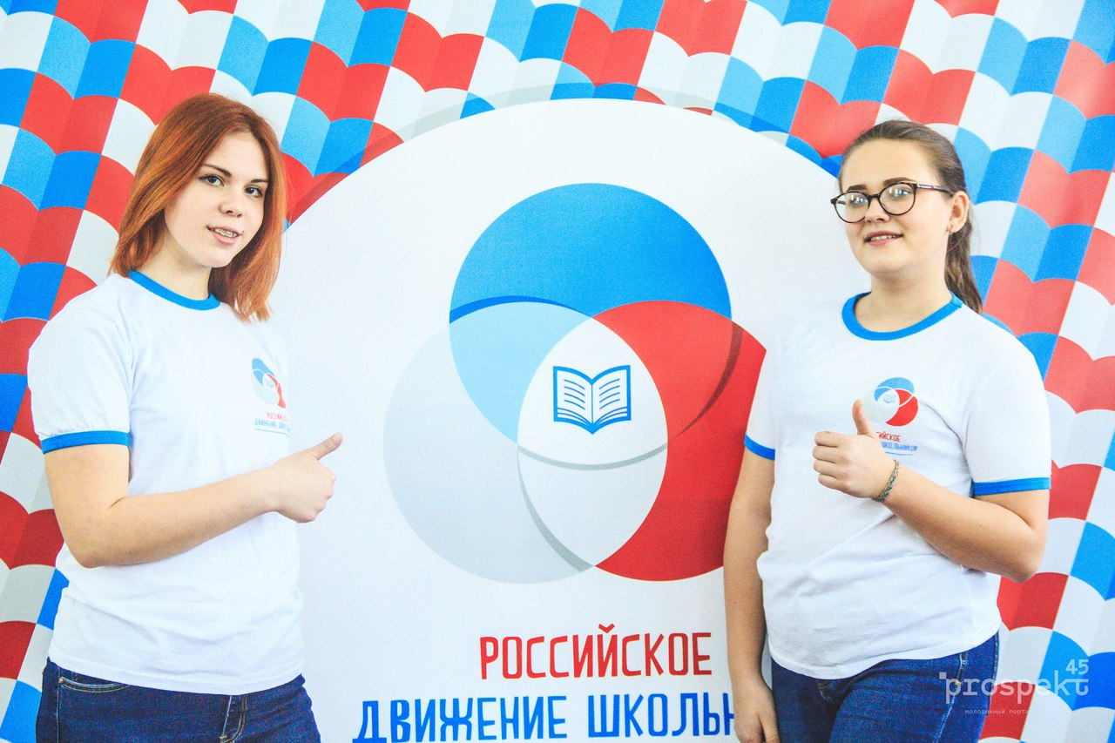

Slide 22
Областная группа РДШ
https://vk.com/rdsh63
Федеральная группа РДШ
https://vk.com/rdsh63
Региональный штаб
ГБОУ ДО СО Самарский Дворец детского и юношеского творчества
г. Самара, ул. Куйбышева, 151
Тел. 333-55-60
rdshsamara@yandex.ru
ЮНЫЕ ПОГРАНИЧНИКИ
ЮНЫЕ АРМЕЙЦЫ
ЮНЫЕ СПАСАТЕЛИ

